Slide 1
Макроэкономика и финансы
Лекция 3. Инфляция и процентные ставки
Центр математических финансов
Евгений Погребняк

Slide 2
Инфляция
Почему инфляция плохо?
Почему инфляция хорошо?
Что происходит в дефляции?
Совместима ли инфляция с высокими темпами экономического роста?
Какой уровень инфляции является целевым?

Slide 3
Измерение инфляции
Отличия в измерении:
1. различная корзина товаров – по составу и по базе во времени
Индекс потребительских цен | ИПЦ | CPI
Индекс цен производителей | ИЦП | PPI
Дефлятор ВВП |  | GDP deflator
Дефлятор расходов домашних хозяйств |  | PCE

Slide 4
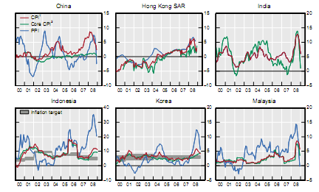
Измерение инфляции

Slide 5
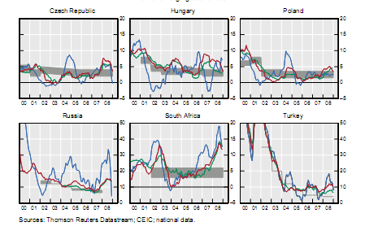

Slide 6
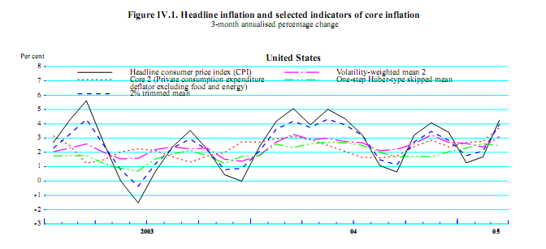
Измерение инфляции
Отличия в измерении:
различные корректировки (исключение пищевых продуктов и энергоносителей, любых крупных «выбросов» в данных или слишком волатильных компонент)

Slide 7
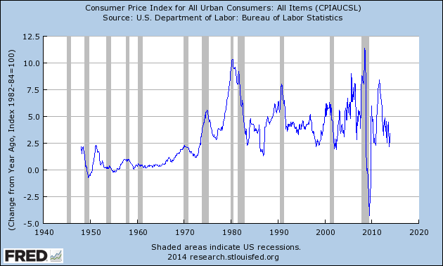
Показатели инфляции
http://research.stlouisfed.org/fred2/graph/?id=CPIAUCSL

Slide 8
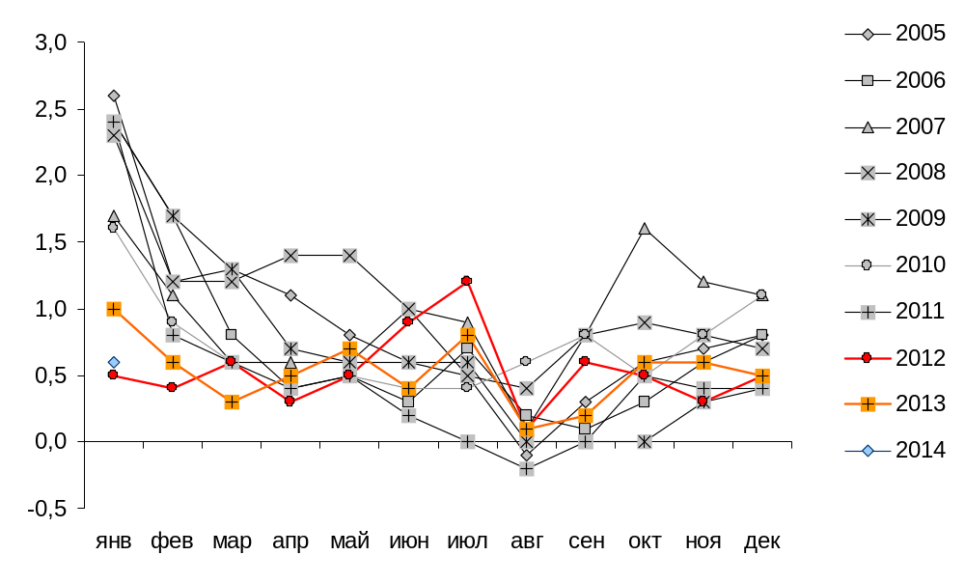
Показатели инфляции
Индекс потребительских цен, Россия, 2005-2014 гг.

Slide 9
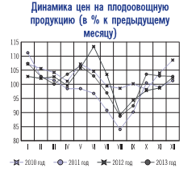
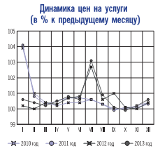
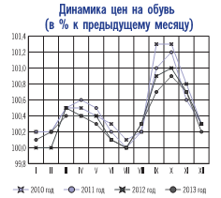
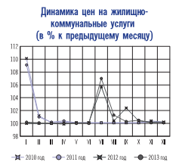

Slide 10
Механизмы
денежно-кредитной политики

Slide 11
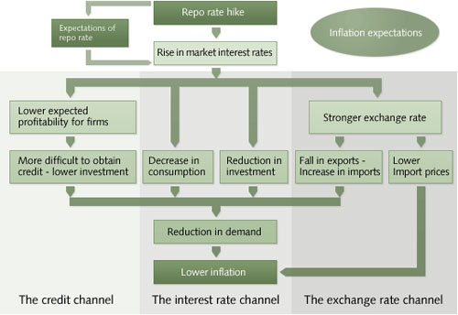

Slide 12
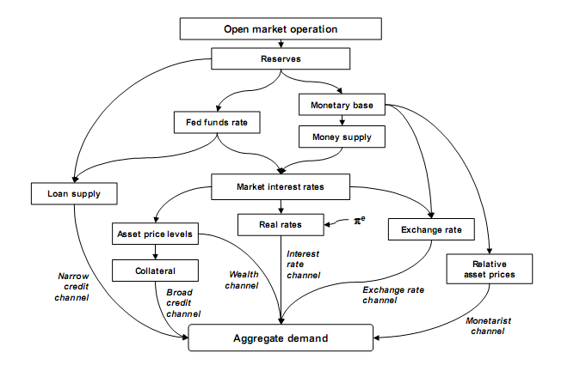

Slide 13
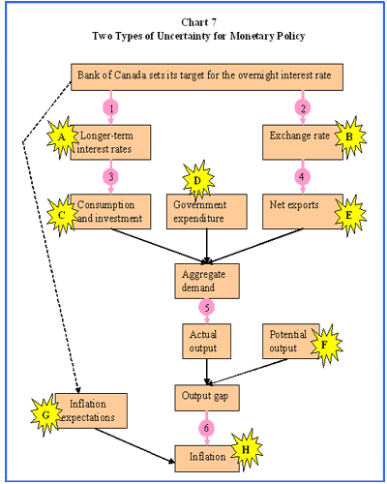

Slide 14
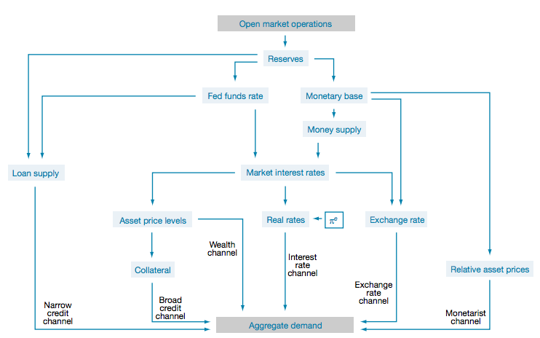

Slide 15
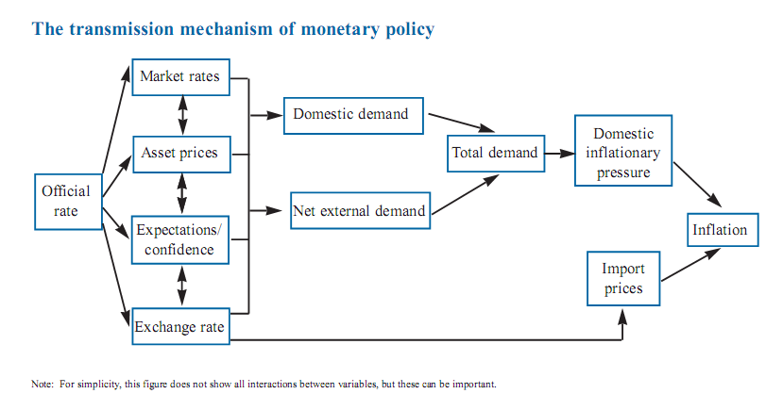

Slide 16
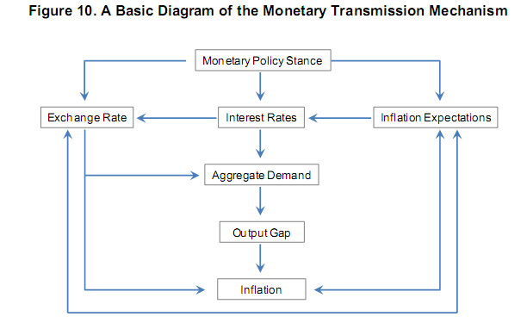

Slide 17
